Slide 1
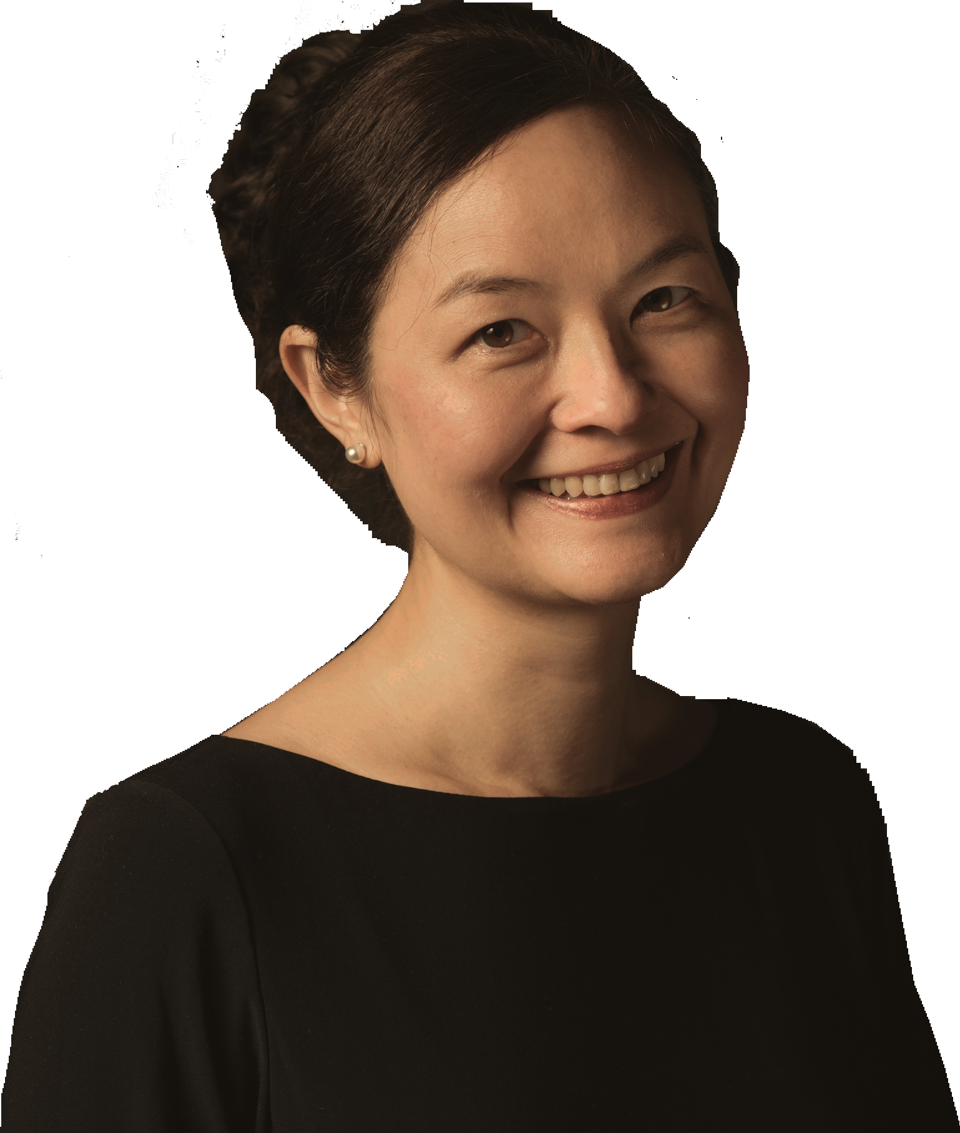
SANDRA Wright SHEN
法國國際鋼琴大賽首獎
Hilton Head國際鋼琴大賽首獎
史坦威藝術家
周日
26
三月
“她的演出
格外具有
獨特的優雅
和音樂性”
-中央社訊息
2:00P
台北基督之家
台北市中正區杭州南路一段15之1號B1
(02)2341-4322x606
Notes:
Inspiration From Above 4
探索偉大作曲家動人的愛情故事

